Slide 1

Ingeniería de Software
RQY1102

Slide 2

Presentación Examen
Sección: 010D Grupo Nº: 5 Integrantes: Catalina Castillo Marín
Kevin Fuenzalida Martínez
Steven Larraguibel Tapia
Vicente Rodriguez Espinoza
Nombre Profesor: Mauricio Figueroa

Slide 3
Estrategia de gestión del proyecto

Slide 4

Contexto
El Servicio Nacional de Aduanas de Chile enfrenta problemas de largas esperas en pasos fronterizos, debido a infraestructura insuficiente, trámites burocráticos y falta de integración de sistemas con países vecinos.

Slide 5

Etapas del ciclo de vida del Software
Análisis de requerimientos
Diseño del sistema
Desarrollo y Testing
Implementación
Mantención

Slide 6

Solución del Software
Se propone un sistema que automatiza procesos clave para agilizar la gestión documental, mejorar la integración con Aduanas extranjeras y reducir tiempos de espera.
La solución incorpora herramientas digitales que fortalecen el control y trazabilidad de las operaciones, aportando eficiencia, reducción de errores y mayor valor al negocio del cliente-usuario.

Slide 7
Carta Gantt

Slide 8
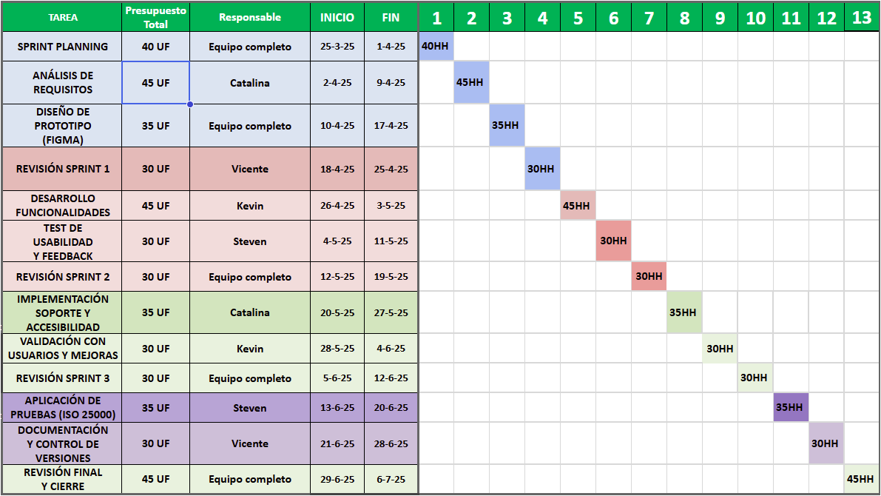
Carta Gantt

Slide 9

Acciones y Mejoras
Aplicación de pruebas bajo norma ISO/IEC 25000 para validar funcionalidad, usabilidad y eficiencia.
Control de versiones y cambios documentado para mantener trazabilidad.
Simulación de carga para asegurar el rendimiento bajo alta demanda.
Validación de accesibilidad y compatibilidad en distintos dispositivos.
Evaluación continua con usuarios clave (UAT) para mejorar experiencia real.
Análisis de cobertura y mantenibilidad del código para facilitar futuras mejoras.

Slide 10

Herramienta de prototipado
Utilizamos Figma por su enfoque colaborativo, diseño responsivo y simulación realista de interfaces, lo que permitió representar un flujo de navegación funcional y centrado en el usuario.

Slide 11
Requisitos del Software

Slide 12

Requisitos Funcionales
R1. Lectura automatizada de documentos
R2. Generación de registros para documentación
R3. Interconexión sistema aduanero
R4. Gestion de vehiculos y pasajeros en tránsito
R5. Control de acceso
R6. Reducción de tiempos de espera de pasajeros
R7. Automatización de procesos SAG Y PDI
R8. Generación de Informes estadísticos
R9. Generación de informes en Excel y PDF
R10. Auditoría y trazabilidad de operaciones

Slide 13
Requisitos no Funcionales
R1. Seguridad del sistema
R2. Usabilidad
R3. Rendimiento
R4. Escalabilidad
R5. Disponibilidad
R6. Mantenibilidad
R7. Compatibilidad
R8. Portabilidad
R9. Conformidad
R10. Estética
Notes:
Kevin

Slide 14
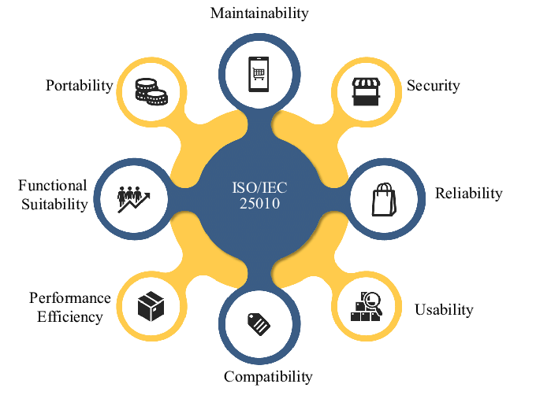
Modelo de calidad aplicado (ISO/IEC 25000)
Normas aplicadas:
ISO 25000 Gestión de calidad : se generó un plan de pruebas con casos, datos y resultados registrados.
ISO 25010 Modelo de calidad
Se validaron atributos como funcionalidad, eficiencia y usabilidad.
Resultados esperados:
Satisfacción del usuario al reducir errores.
Flujo claro y sin cuellos de botella en el uso del sistema.

Slide 15
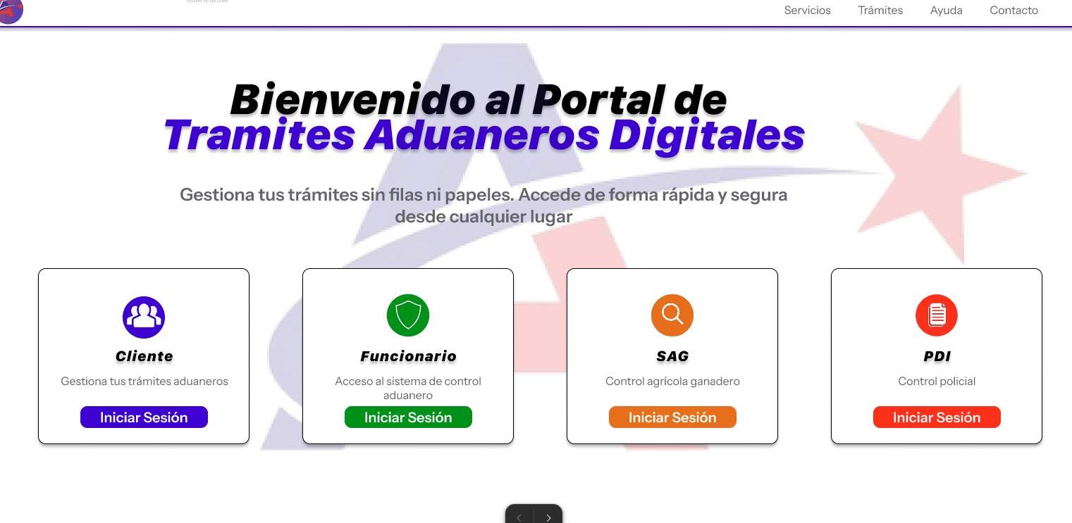
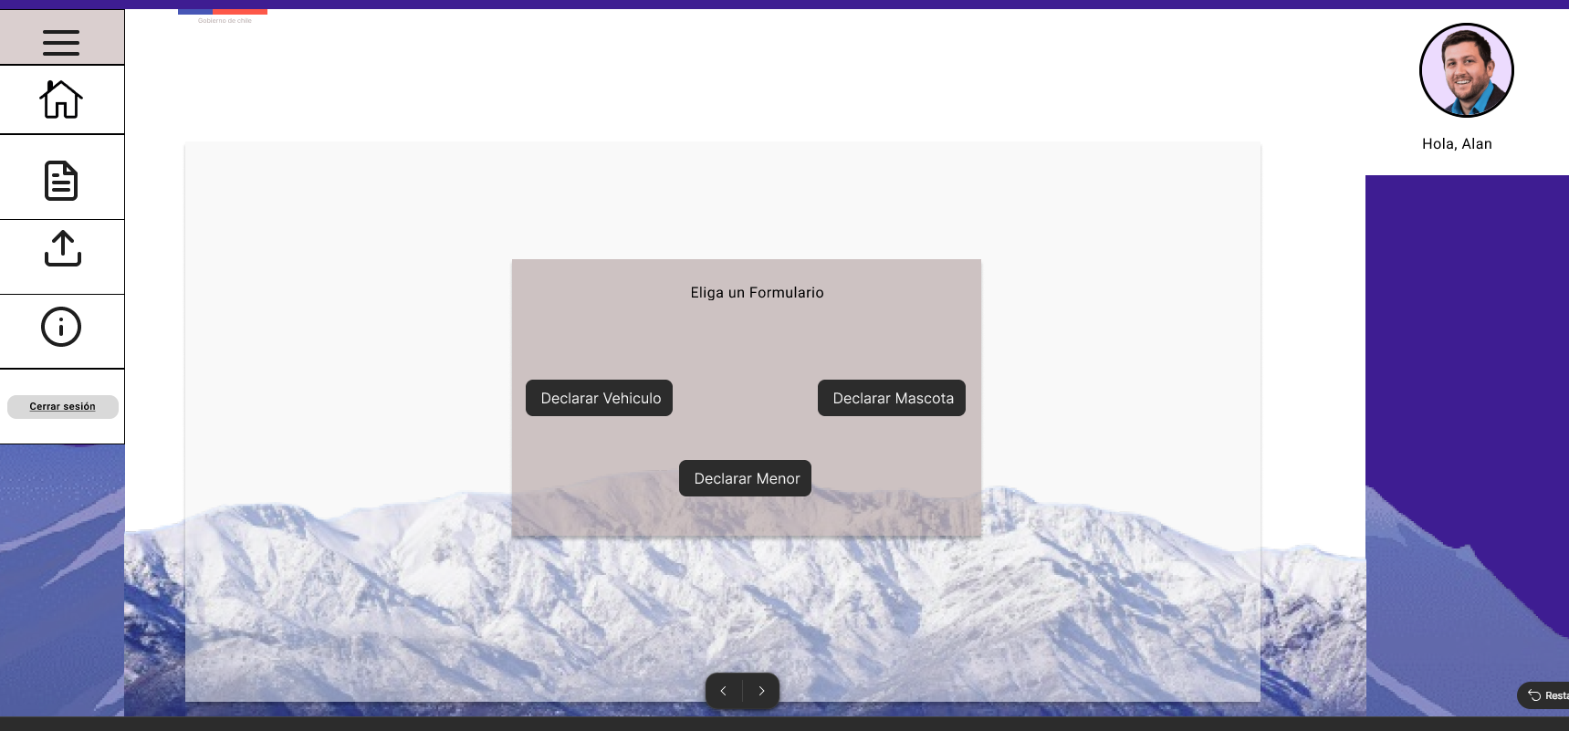
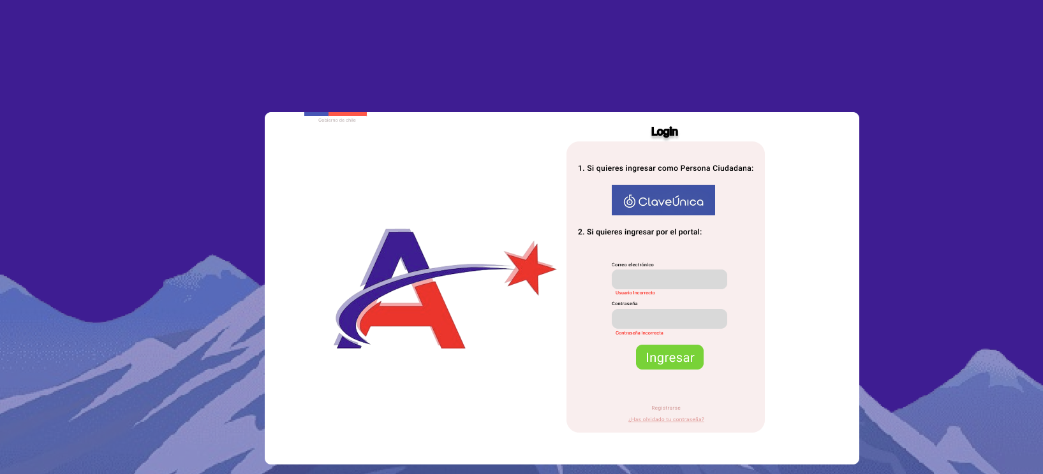
Prototipo

Slide 16
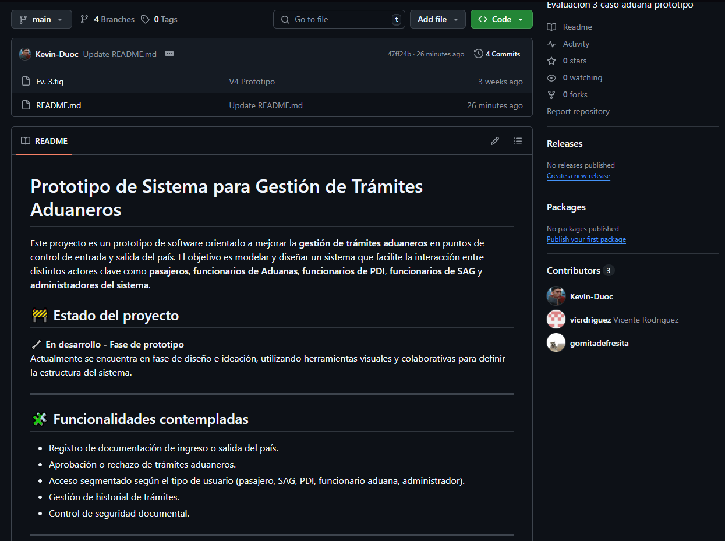
Control de versiones y cambios
Técnica usada:
Planilla de control de cambios que registró:
Fechas de edición.
Versión.
Tipo de modificación (contenido, flujo, corrección).
Responsable.
Ejemplo de cambio realizado:
Se reubica el botón “Subir Documentos” en la página principal tras test de usuario que mostró confusión en la ubicación original.
Notes:
Kevin

Slide 17
Modelo 4 + 1

Slide 18
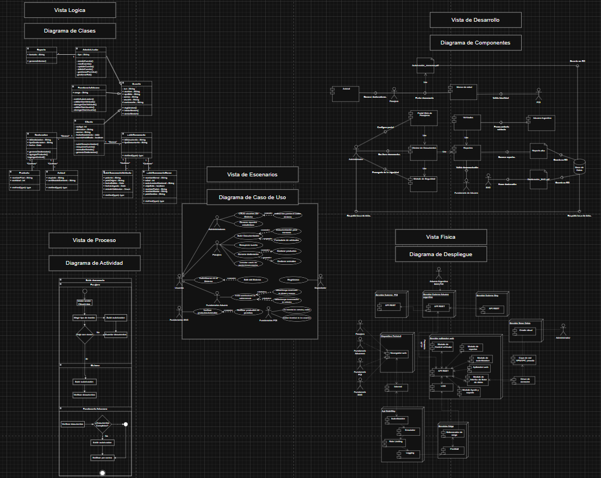
Diagramas
Se llama 4+1 porque tiene cuatro vistas principales, más una adicional que integra todas las anteriores mediante casos de uso.
Notes:
Kevin

Slide 19
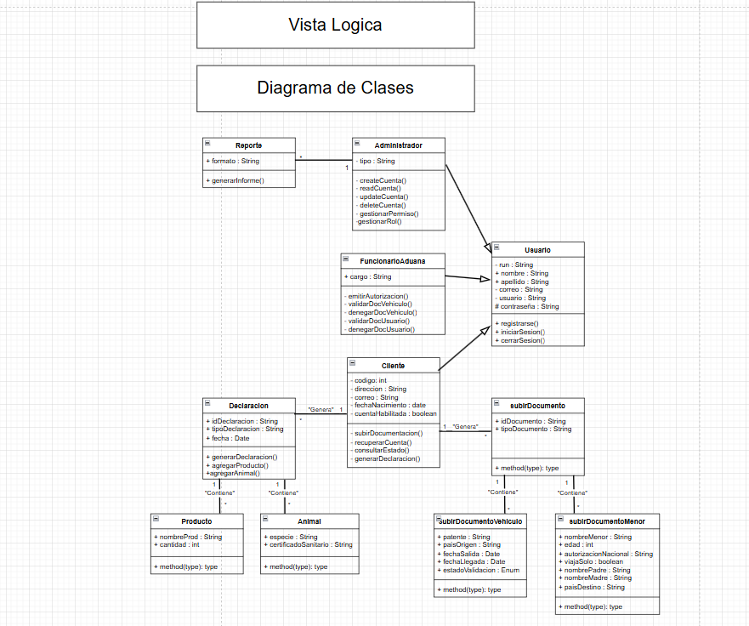
Diagramas
Notes:
Kevin

Slide 20
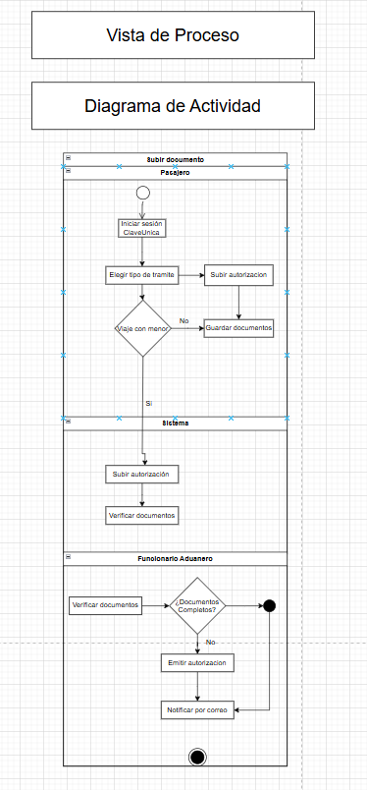
Diagramas
Notes:
Kevin

Slide 21
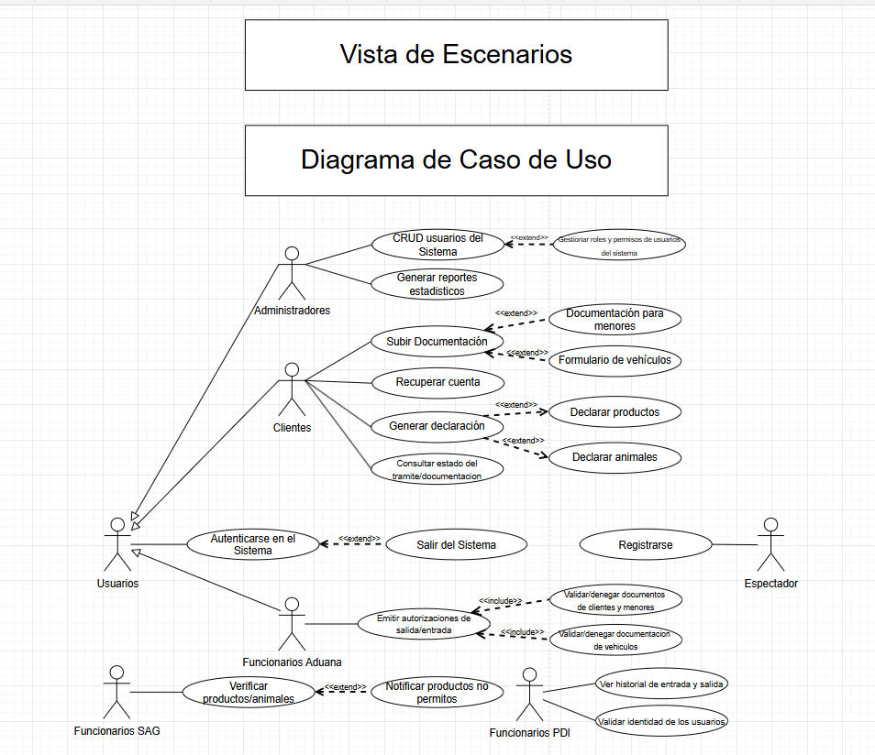
Diagramas
Notes:
Kevin

Slide 22
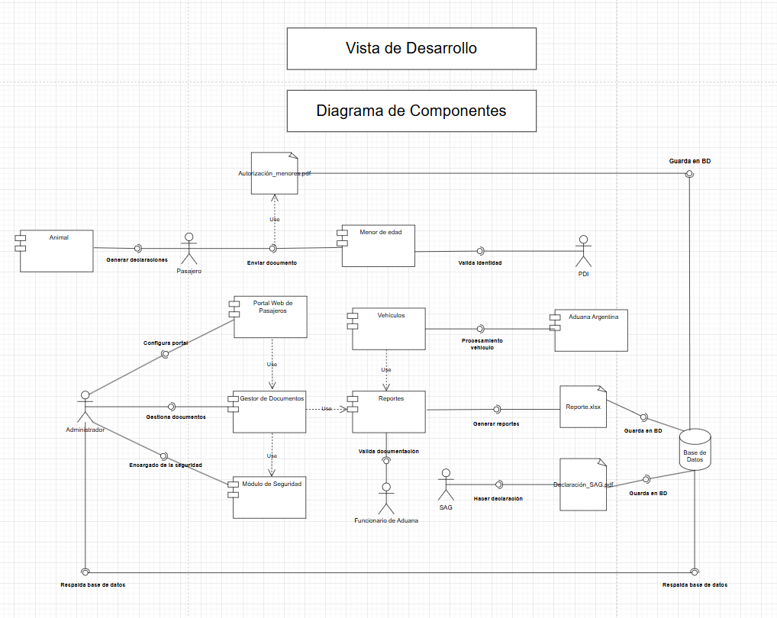
Diagramas
Notes:
Kevin

Slide 23
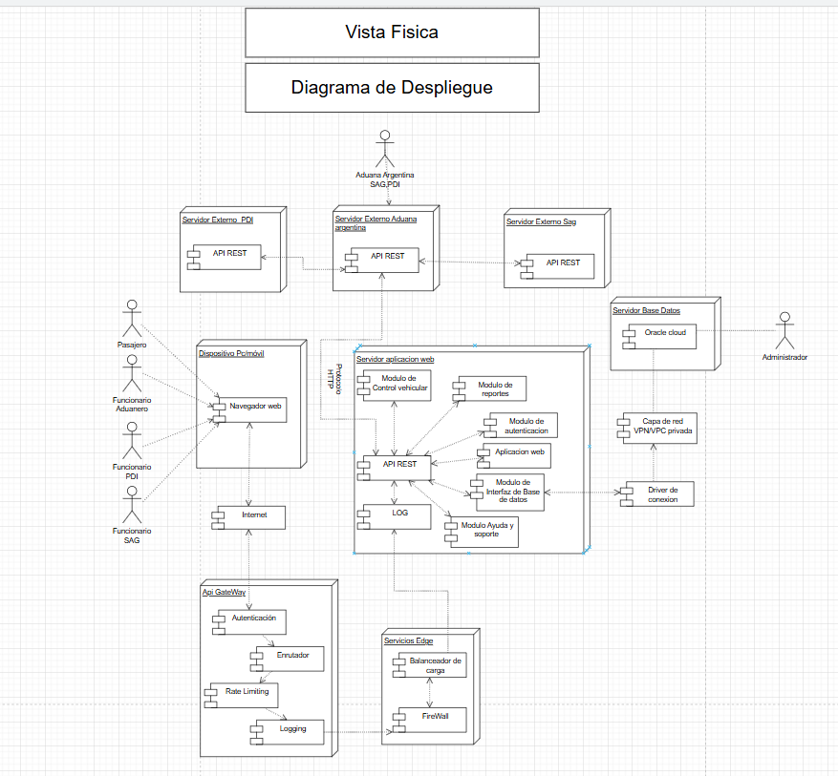
Diagramas
Notes:
Kevin

Slide 24


Prototipo y Repositorio
Prototipo:
https://www.figma.com/proto/Juvis0bC1hhKsg7I7wce5G/Ev.-3?node-id=0-1&t=12oMm943vzaRUjEq-1
GitHub:
https://github.com/vicrdriguez/ProyectoAduana
Notes:
Kevin

Slide 25
Conclusiones

Slide 26
Cierre y conclusiones
El prototipo demuestra una solución viable y escalable para modernizar trámites aduaneros.
Se trabajó cumpliendo normas de calidad y buenas prácticas de la ingeniería de software.
El uso de Figma y pruebas según ISO 25000 permitió garantizar funcionalidad, seguridad y usabilidad desde etapas tempranas.

